Slide 1


怪异盒模型
主讲人：kerwin

Slide 2
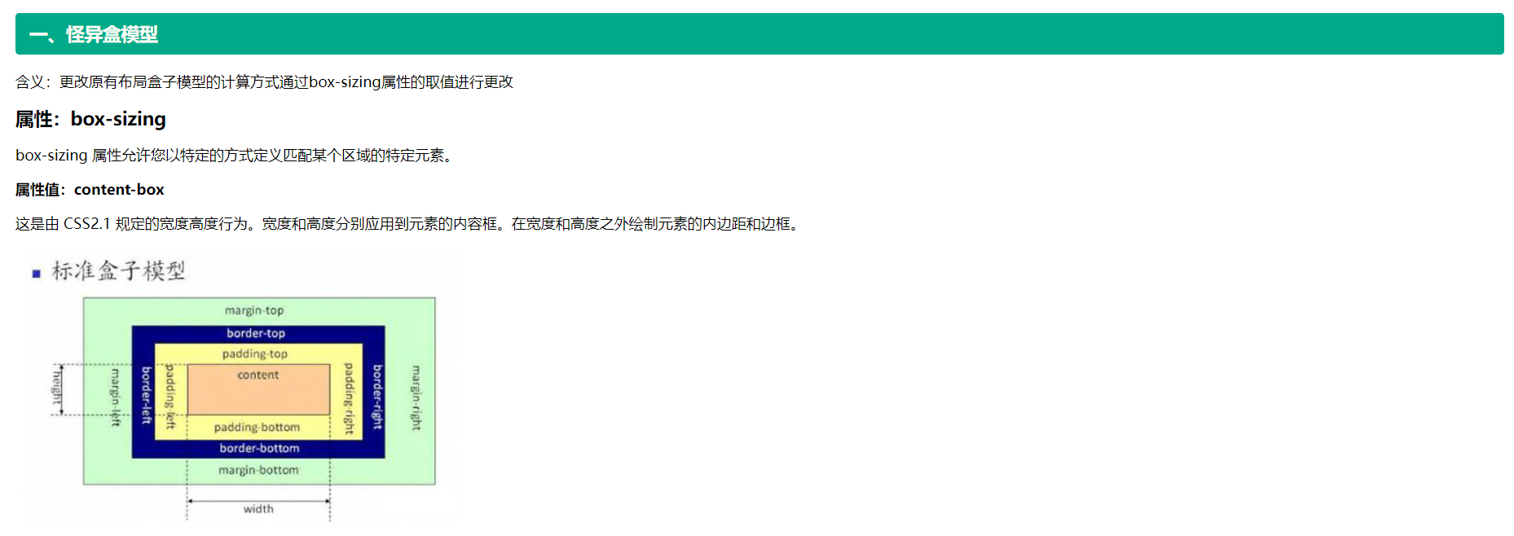
1-怪异盒模型
01

Slide 3
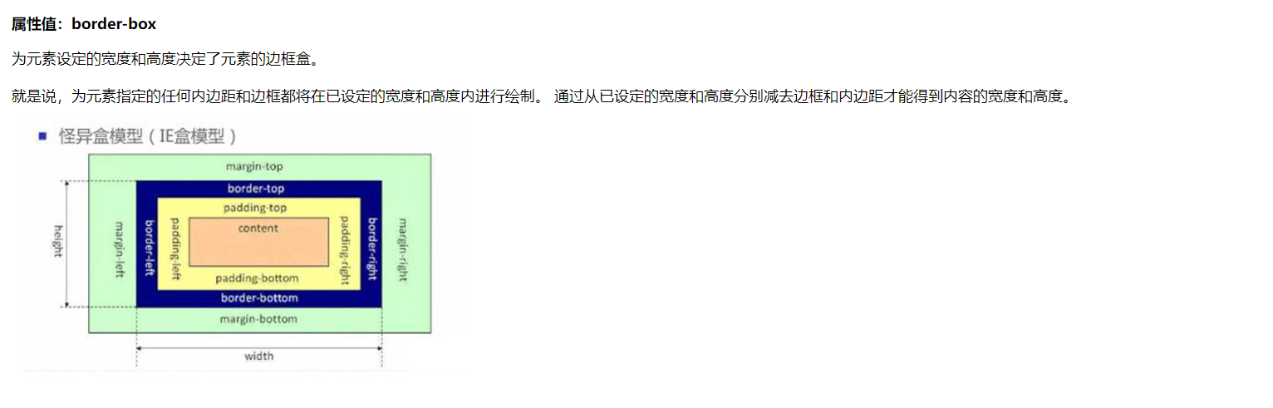
1-怪异盒模型
02

Slide 4
Thank you
谢谢观看

